Slide 1
数据科学导论
吴为民
石油学院, 中国石油大学克拉玛依校区
2025春

Slide 2
第4章 数据可视化
本章学习提示及要求
了解
数据可视化与数据科学的区别与联系
大数据环境下数据可视化的发展趋势
理解
数据可视化的基本原则
可视分析学及其核心模型
掌握
数据类型的划分方法及视觉编码方法的选择
常用统计图表的绘制方法
熟练掌握
基于Python的数据可视化

Slide 3
第4章 数据可视化
数据科学与数据可视化
* 数据可视化是数据科学的主要理论基础之一，如图 4-1 所示。
图 4-1 数据可视化与数据科学

Slide 4
第4章 数据可视化
数据科学与数据可视化
* 数据可视化是信息可视化、科学可视化、可视分析学等可视化理论的统称，其处理对象可以扩展至任何类型的数据。
* 研究发现，视觉感知是人类大脑的最主要功能之一
- 超过 50%的人脑功能用于视觉信息的处理。
- 同时，眼睛是感知信息能力最强的人体感知器官之一。
* 因此，数据可视化在数据科学中占有重要地位。

Slide 5
第4章 数据可视化
数据科学与数据可视化
* 与统计学、机器学习一样，数据可视化也是数据科学的重要研究方法之一。
* 以安斯科姆四组数据（Anscombe’s Quartet）为例，
- 统计学家安斯科姆（F.J. Anscombe）于1973年提出了四组统计特征基本相同的数据集，如表 4-1 所示，
- 从统计学角度看难以找出其区别，这 4 组数据在均值、方差、相关度等统计特征方面均相同，线性回归线对应的函数都是 y=0.5x+3。
- 但是，当对 4 组数据进行可视化后，可以很容易地找出它们之间的区别，如图 4-2 所示。

Slide 6
第4章 数据可视化
数据科学与数据可视化
表 4-1 安斯科姆 4 组数据
I |  | II |  | III |  | IV
x | y | x | y | x | y | x | y
10.0 | 8.04 | 10.0 | 9.14 | 10.0 | 7.46 | 8.0 | 6.58
8.0 | 6.95 | 8.0 | 8.14 | 8.0 | 6.77 | 8.0 | 5.76
13.0 | 7.58 | 13.0 | 8.74 | 13.0 | 12.74 | 8.0 | 7.71
9.0 | 8.81 | 9.0 | 8.77 | 9.0 | 7.11 | 8.0 | 8.84
11.0 | 8.33 | 11.0 | 9.26 | 11.0 | 7.81 | 8.0 | 8.47
14.0 | 9.96 | 14.0 | 8.10 | 14.0 | 8.84 | 8.0 | 7.04
6.0 | 7.24 | 6.0 | 6.13 | 6.0 | 6.08 | 8.0 | 5.25
4.0 | 4.26 | 4.0 | 3.10 | 4.0 | 5.39 | 19.0 | 12.50
12.0 | 10.84 | 12.0 | 9.13 | 12.0 | 8.15 | 8.0 | 5.56
7.0 | 4.82 | 7.0 | 7.26 | 7.0 | 6.42 | 8.0 | 7.91
5.0 | 5.68 | 5.0 | 4.74 | 5.0 | 5.73 | 8.0 | 6.89

Slide 7
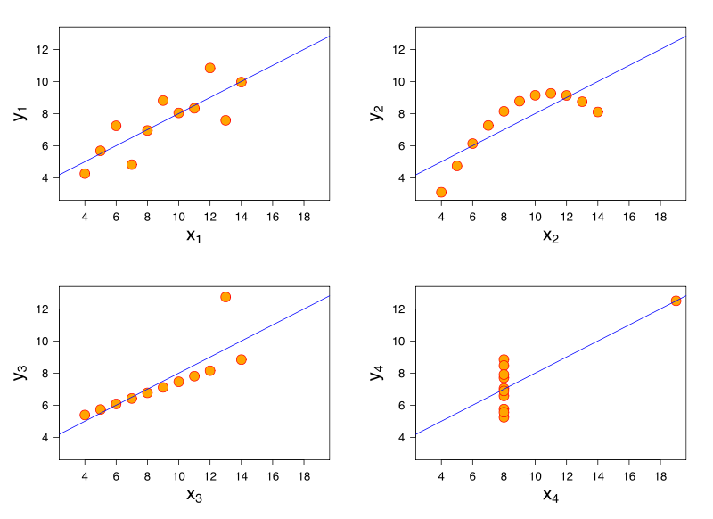
第4章 数据可视化
数据科学与数据可视化
图 4-2 安斯科姆 4 组数据的可视化

Slide 8
第4章 数据可视化
数据科学与数据可视化
* 数据可视化能够帮助人们提高理解与处理数据的效率。例如：
- 英国麻醉学家、流行病学家及麻醉医学和公共卫生医学的开拓者约翰·斯诺（John Snow）采用数据可视化的方法研究伦敦西部西敏市苏活区的霍乱，并首次发现了霍乱的传播途径及预防措施。
- 当时，霍乱病原体尚未被发现，霍乱一直被认为是致命的疾病—人们既不知道它的病源，也不了解治疗它的方法。
- 1854 年，伦敦再次暴发霍乱，在短短 10 天内就死去了 500 余人。
- 为此，约翰·斯诺采用了基于信息可视化的数据分析方法，在一张地图上标明了所有死者居住过的地方，如图 4-3 所示。他发现：
• 许多死者生前居住在宽街的水泵附近，如 16、37、38、40 号住宅。同时，他还惊讶地发现宽街 20 号和 21 号以及剑桥街上的 8 号和 9 号等住宅无死亡报告。进一步调查发现，上述居住在无死亡报告的住宅的人们都在剑桥街 7 号的酒馆里打工，且该酒馆为他们免费提供啤酒。相反，霍乱最为严重的两条街的人们喝的是被霍乱患者粪便污染过的水。
- 因此，他断定这场霍乱与水源有关系，并提议通过拆掉灾区水泵的把手的方法防止人们接触被污染的水，最终成功地阻止了此次霍乱的继续流行。此次事件推动了流行病学的发展。

Slide 9
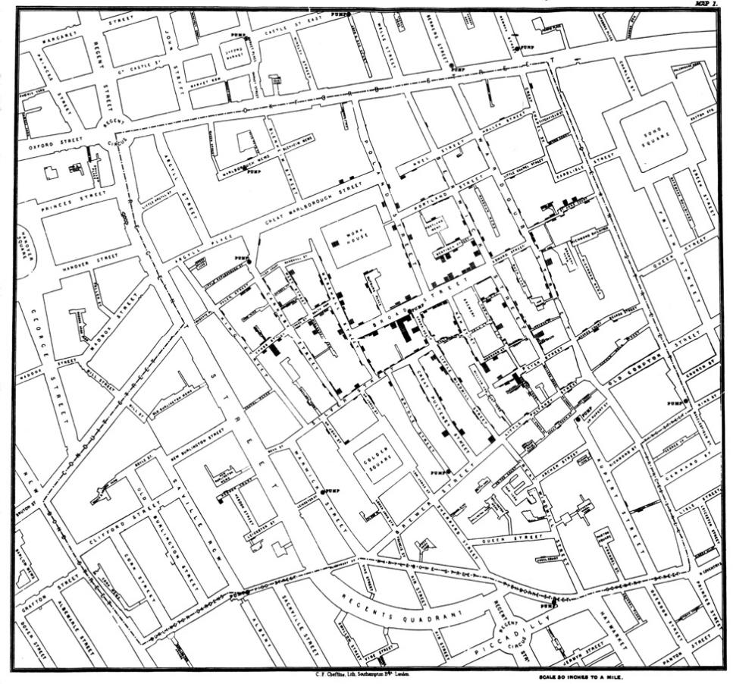
第4章 数据可视化
数据科学与数据可视化
图 4-3 约翰·斯诺标注的地图

Slide 10
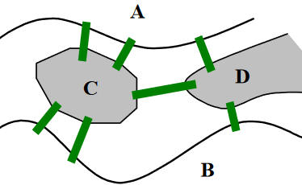
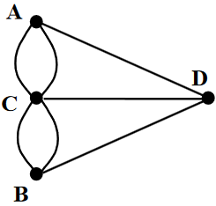
第4章 数据可视化
数据科学与数据可视化
* 数据可视化能够帮助人们提高理解与处理数据的效率。例如：
- 1736年，欧拉递交了《哥尼斯堡的七座桥》论文，采用可视化方法（陆地→点，桥→线），解答了七桥难题，推动了图论与几何拓扑学的诞生。
怎样才能不重复、不遗漏地一次走完七座桥，最后回到出发点？
是否存在包含每条边恰好一次的回路？
七桥问题

Slide 11
第4章 数据可视化
数据可视化的基本原则
* 数据可视化工作应遵循以下基本原则：
1．忠于原始数据
- 不管数据可视化工作采用什么样的理论、方法、技术与工具，其可视化结果必须忠于原始数据，应如实反映原始数据的某一属性。
- 因此，数据可视化不能脱离或扭曲原始数据。
2．尊重目标用户
- 数据可视化处理过程中需要注意两点：
• 一是在可视化处理之前，需要对目标用户进行一定的需求调研，争取做到可视化工作的个性化；
• 二是同一个可视化结果可能对不同目标用户群产生不同的感知和认知效果，应避免与目标用户群的信仰、习惯与爱好产生冲突或目标用户对可视化结果的曲解。

Slide 12
第4章 数据可视化
数据可视化的基本原则
* 数据可视化工作应遵循以下基本原则（续）：
3．突出重点
- 考虑到人类视觉感知过程的特征及容量限制，数据的可视化处理并不追求原始数据的所有属性的全面可视化，而是要有一定的侧重点，突出某个（些）属性，力求做到视觉突出的效果。
- 因此，数据可视化工作要有一定的目标或任务导向性。
4．强调用户体验
- 用户体验成为测评数据可视化的重要指标之一。
- 良好的用户体验不仅涉及用户界面的设计，而且涉及人机交互过程的设计。
- 另外，数据可视化测评过程中应积极吸收目标用户的反馈信息，不断调整和优化可视化效果。

Slide 13
第4章 数据可视化
数据可视化的基本原则
* 数据可视化工作应遵循以下基本原则（续）：
5．具备较高的信度和效度
- 信度和效度分别代表的是数据可视化的准确性和可靠性。
- 因此，当数据量非常大时，我们经常用部分数据进行可视化测试，并根据测试结果不断优化可视化算法，以取得较高的信度和效度。

Slide 14
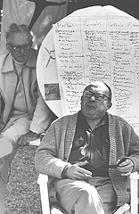
第4章 数据可视化
视觉编码与数据类型
1．视觉编码
* 数据可视化的方法论基础称为“视觉编码”。
* 视觉编码指将数据映射成符合用户视觉感知的可见视图的过程，主要从视觉图形元素和视觉通道两个维度上进行可视化。
* Jacques Bertin在其1967年出版的著作《图形的符号学》（Semiology of Graphics）中给出视觉编码中常用的图形元素及其对应的视觉通道，如图 4-4 所示。其中：
- “视觉图形元素”指几何图形元素，如点、线、面、体等，主要用来刻画数据的性质，决定数据所属的类型；
- “视觉通道”指图形元素的视觉属性，如位置、长度、面积、形状、方向、色调、亮度和饱和度等。
- 视觉通道进一步刻画了图形元素，使同一个类型（性质）的不同数据有不同的可视化效果。

Slide 15
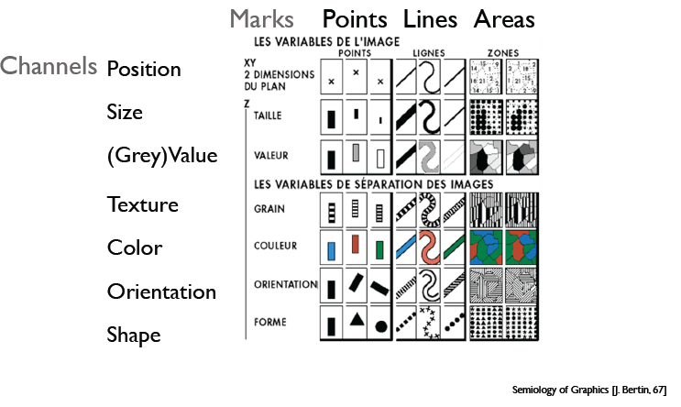
第4章 数据可视化
视觉编码与数据类型
1．视觉编码（续）
图4-4 视觉图形元素与视觉通道

Slide 16
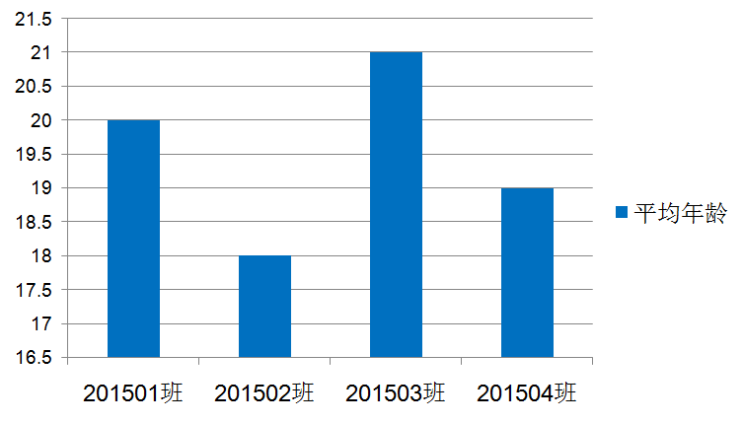
第4章 数据可视化
视觉编码与数据类型
1．视觉编码（续）
2015级某专业各班级平均年龄
* 例：
图形元素：“柱形”代表班级平均年龄。
视觉通道：柱形的高矮，表示各班平均年龄的具体值。

Slide 17
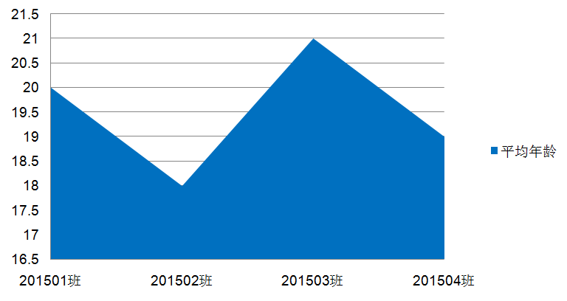
第4章 数据可视化
视觉编码与数据类型
1．视觉编码（续）
* 例：图形元素或视觉通道的不恰当选择均可能导致目标用户对原始数据的曲解，甚至产生视觉假象。如图，选择折线图或饼图等图形元素，可能对目标用户产生趋势分析或比例分析的错觉。
失败的
可视化编码

Slide 18
第4章 数据可视化
视觉编码与数据类型
2. 数据类型
* 从可视化处理视角看，可以将数据分为4个类型：
- 定类（Nominal）：是对事物进行分类的结果，各类别之间是平等的、并列的关系，没有顺序或大小之分，也不存在数量上的差异。例如：性别（男、女）、职业（教师、医生、工人等）。特点：只能用文字或数字代码来表示不同的类别，其数字仅用于区分不同的类别，不具有任何数学运算的意义。
- 定序（Ordinal）：是对事物按照某种逻辑顺序进行排列后得到的数据，数据之间存在顺序或等级关系，但相邻数据之间的差距并不一定相等。例如：教育程度（小学、初中、高中、大学等）、比赛名次（第一名、第二名、第三名等）、满意度（非常满意、满意、一般、不满意、非常不满意）。特点：可以进行排序，但不能进行精确的数学运算，如不能计算定序数据的平均数、标准差等。

Slide 19
第4章 数据可视化
视觉编码与数据类型
2. 数据类型
* 从可视化处理视角看，可以将数据分为4个类型（续）：
- 定距（Interval）：不仅具有顺序性，而且数据之间的间隔是相等的，可以进行加减运算，但不存在绝对零点。例如：温度（摄氏度或华氏度）、年份。在温度中，10℃与 20℃之间的差值和 20℃与 30℃之间的差值是相等的，但0℃并不代表没有温度。特点：由于没有绝对零点，所以不能进行乘除运算，如不能说20℃是10℃的两倍。
- 定比型（Ratio）：具有定距数据的所有特征，同时存在绝对零点，即“0”表示没有。可以进行加减乘除等所有数学运算。例如：身高、体重、年龄、收入等。一个人的收入为0元，就表示没有收入；身高为180厘米是90厘米的两倍。特点：是一种最精确的数据类型，可以进行各种统计分析和数学运算，能准确地反映出数据之间的比例关系。
* 有时将定序和定比数据统称为定量数据。

Slide 20
第4章 数据可视化
视觉编码与数据类型
2．数据类型（续）
* 从人类的视觉感知和认知习惯看，数据类型与视觉通道存在一定的关系。雅克·伯廷（Jacques Bertin）曾提出 7 个视觉通道的组织层次，并给出了可支持的数据类型，如表 4-2 所示。
视觉通道 | 定类数据 | 定序数据 | 定量数据
位置 | Y | Y | Y
尺寸 | Y | Y | Y
数值 | Y | Y | Y（部分）
纹理 | Y | Y（部分）
颜色 | Y
方向 | Y
形状 | Y
表4-2 数据类型与视觉通道的对应关系

Slide 21
第4章 数据可视化
视觉编码与数据类型
2．数据类型（续）
* 因此，综合考虑目标用户需求、可视化任务本身，以及原始数据的数据类型等多个影响因素，选择合适的视觉通道并进一步有效展示成为数据可视化工作的重要挑战。
* 图 4-5 给出了不同类型数据的视觉通道的选择与展示方法。

Slide 22
第4章 数据可视化
分类的
（是什么/在哪里）
定距/定序的
（程度）
位置
坐标轴位置
色调
长度
形状
图案
角度
分组的
（关系）
面积
包含
连接
亮度/饱和度
相似
接近
图案密度
表4-3 不同类型数据的视觉通道的选择与展示方法

Slide 23
第4章 数据可视化
视觉编码与数据类型
2．数据类型（续）
* 需要注意的是，在确定数据来源和目标用户的情况下，不同视觉通道的表现力不同。
* 视觉通道的表现力的评价指标包括以下几种：
NO.1
NO.3
精确性
可分离性
1
2
3
4
NO.2
NO.4
可辨认性
视觉突出性

Slide 24
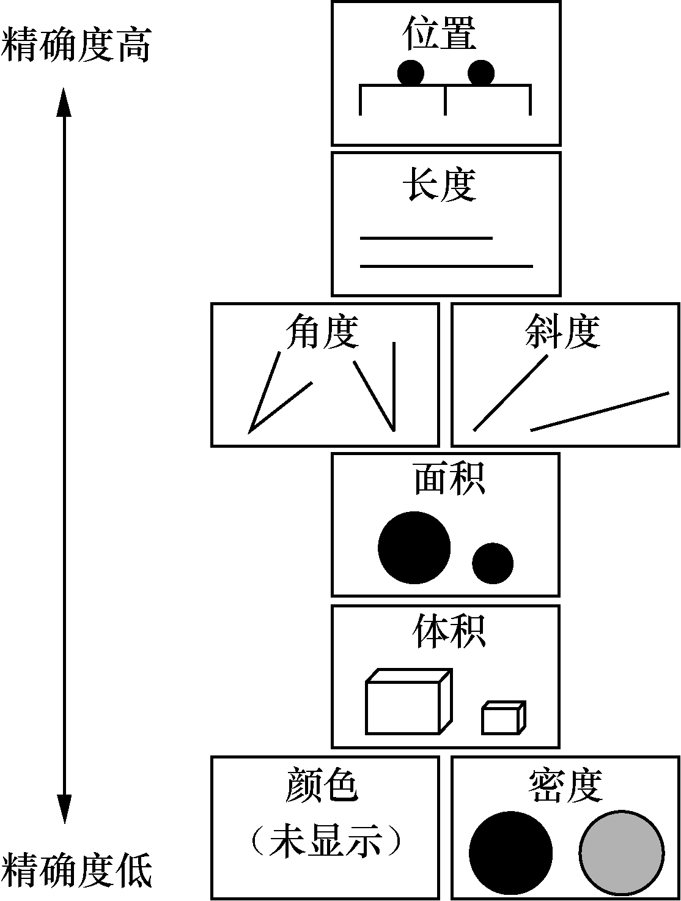
第4章 数据可视化
视觉编码与数据类型
2．数据类型（续）
（1）精确性
- 精确性指人类感知系统对于可视化编码结果的感知效果和原始数据之间的吻合程度。
- 斯坦福大学的麦金利（Mackinlay）曾于1986 年提出了不同视觉通道所表示信息的精确性，其精确度对比如图 4-6 所示。
表4-4 视觉通道的精确度对比

Slide 25
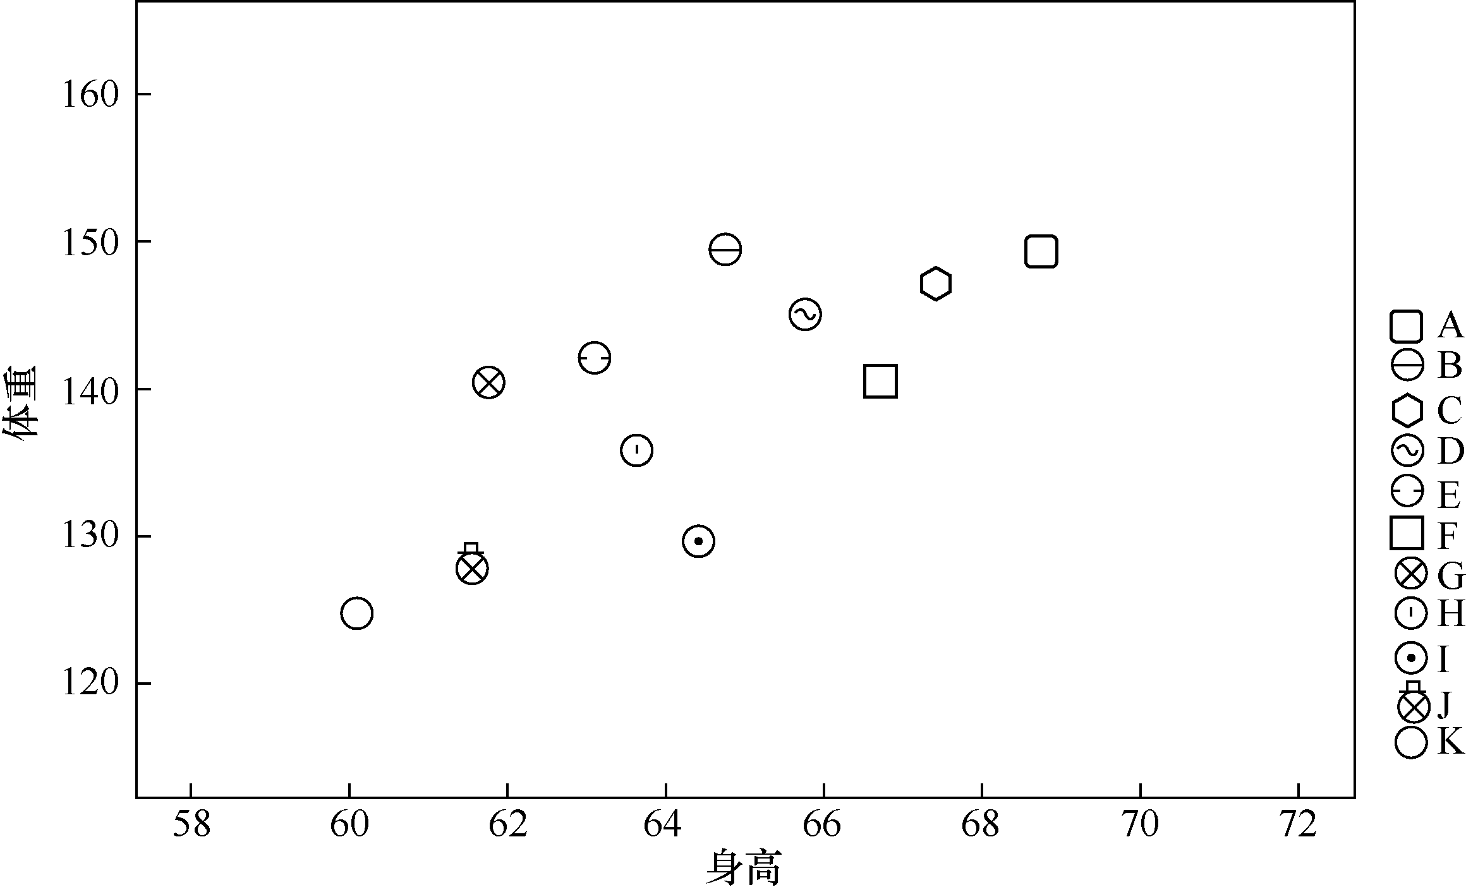
第4章 数据可视化
视觉编码与数据类型
2．数据类型（续）
（2）可辨认性
- 可辨认性指视觉通道的可辨认度的高低。
• 通常，人眼对视觉（如形状、线宽、颜色等）的辨认度有限，当使用过多的相似视觉通道来表现不同信息时，很容易导致数据可视化的可辨认度下降。
• 例如，图 4-7 中采用过多的形状代表不同信息，虽然不同形状确实有差异，但已超出了一般读者的辨认能力，导致其可读性差。
表4-7 视觉通道的可辨认性

Slide 26
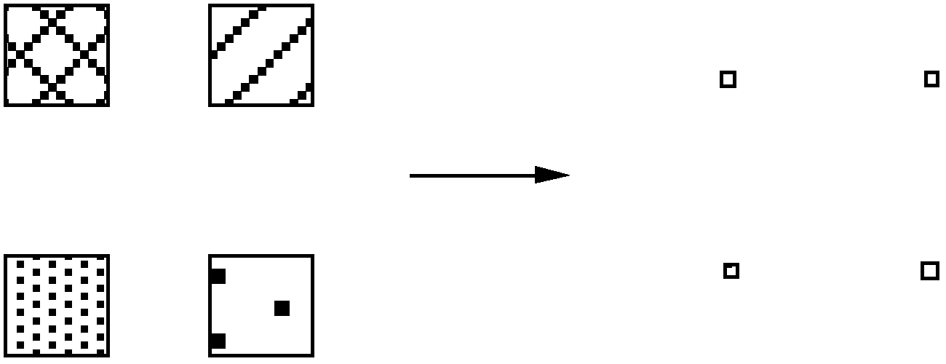
第4章 数据可视化
视觉编码与数据类型
2．数据类型（续）
（3）可分离性
- 可分离性指同一个视觉图形元素的不同视觉通道的表现力之间应具备一定的独立性。
• 例如，在图 4-8中，选择两种视觉通道—面积和纹理分别代表图形元素的两个不同属性值，其可视化表现力较差。
• 因为当通道“面积”的取值较小时可能影响另一个通道“纹理”的表现力，也就是说在该图中两种通道的表现力之间并不完全独立。
表4-8 视觉通道的可分离性差

Slide 27
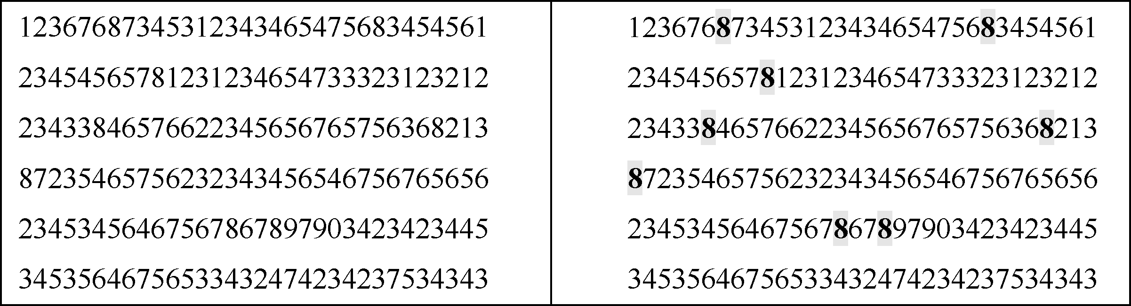
第4章 数据可视化
视觉编码与数据类型
2．数据类型（续）
（4）视觉突出性
- 视觉突出性指视觉编码结果在很短的时间内（如毫秒级）迅速准确表达出可视化编码的主要意图。
• 以图 4-9 为例，人们在左半部分和右半部分（二者的内容完全相同）中计算数字“8”的个数所需的时间不同。由于右半部分中的数字“8”采用了背景颜色，区别于其他数字，很容易产生视觉突出现象。
• 因此，在数据可视化中应充分利用人类视觉感知特征，做到数据可视化的信度和效度较高。
表4-9 视觉突出性的示例

Slide 28


第4章 数据可视化
视觉编码与数据类型
2．数据类型（续）
（5）完图法则
- 又称Gestalt法则，较好地解释了人类视觉感知和认知过程一项重要特征：人类的视觉感知活动往往倾向于将被感知对象当作一个整体去认知，并理解为与自己经验相关的、简单的、相连的、对称的或有序的以及基于直觉的完整结构。
- 因此，视觉感知结果往往不等同于感知对象的各部分的独立感知结果之和。
* 如图的Logo所含字母（U, I, B, M）被分解成多个区域，但并不影响人们的感知和认知结果。

Slide 29
第4章 数据可视化
视觉编码与数据类型
2．数据类型（续）
（6）视觉假象
- 是指给目标用户产生的错误或不准确的视觉感知，而这种感知与数据可视化者的意图或数据本身的真实情况不一致。原因：
（1）可视化视图所处的上下文（周边环境）可能导致视觉假象。
（2）人们对亮度和颜色的相对判断容易造成视觉假象。
（3）目标用户的经历与经验可能导致视觉假象。

Slide 30
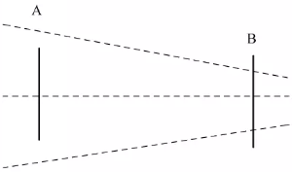
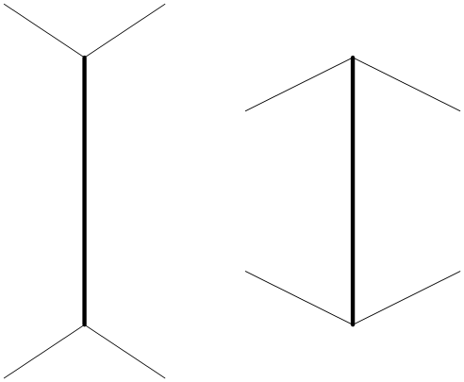
第4章 数据可视化
视觉编码与数据类型
2．数据类型（续）
（6）视觉假象（续）
（1）可视化视图所处的上下文（周边环境）可能导致视觉假象。
* 环境造成线段长短不同的错觉，其实长度相等。
上下文可能导致视觉假象的示例

Slide 31
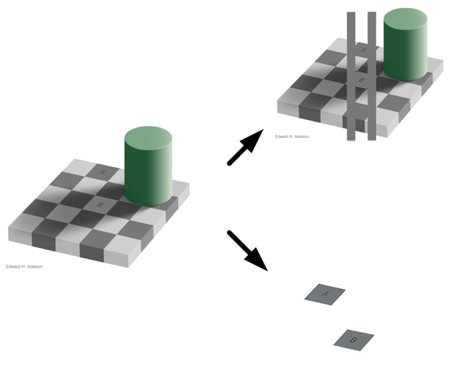
第4章 数据可视化
视觉编码与数据类型
2．数据类型（续）
（6）视觉假象
（2）人们对亮度和颜色的相对判断容易造成视觉假象。
对亮度和颜色的相对判断
容易造成视觉假象的示例
* 由于图中有个圆柱体的阴影，容易产生视觉假象，即色块A比B更亮；
* 但将A和B单独提取或二者之间用亮度相同的色带相连时，会发现A和B的亮度相等。

Slide 32
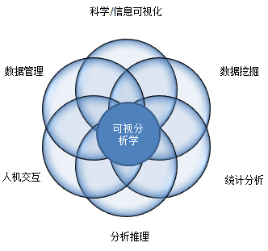
第4章 数据可视化
可视分析学
* 可视分析学（Visual Analytics）是一门以可视交互为基础，综合运用图形学、数据挖掘和人机交互等多个学科领域的知识，以实现人机协同完成可视化任务为主要目的的分析推理性学科。
* 可视分析学是一门跨学科性较强的新兴学科，主要涉及的学科领域有科学/信息可视化、数据挖掘、统计分析、分析推理、人机交互和数据管理等，如图 4-10 所示。
表4-10 可视分析学的相关学科

Slide 33
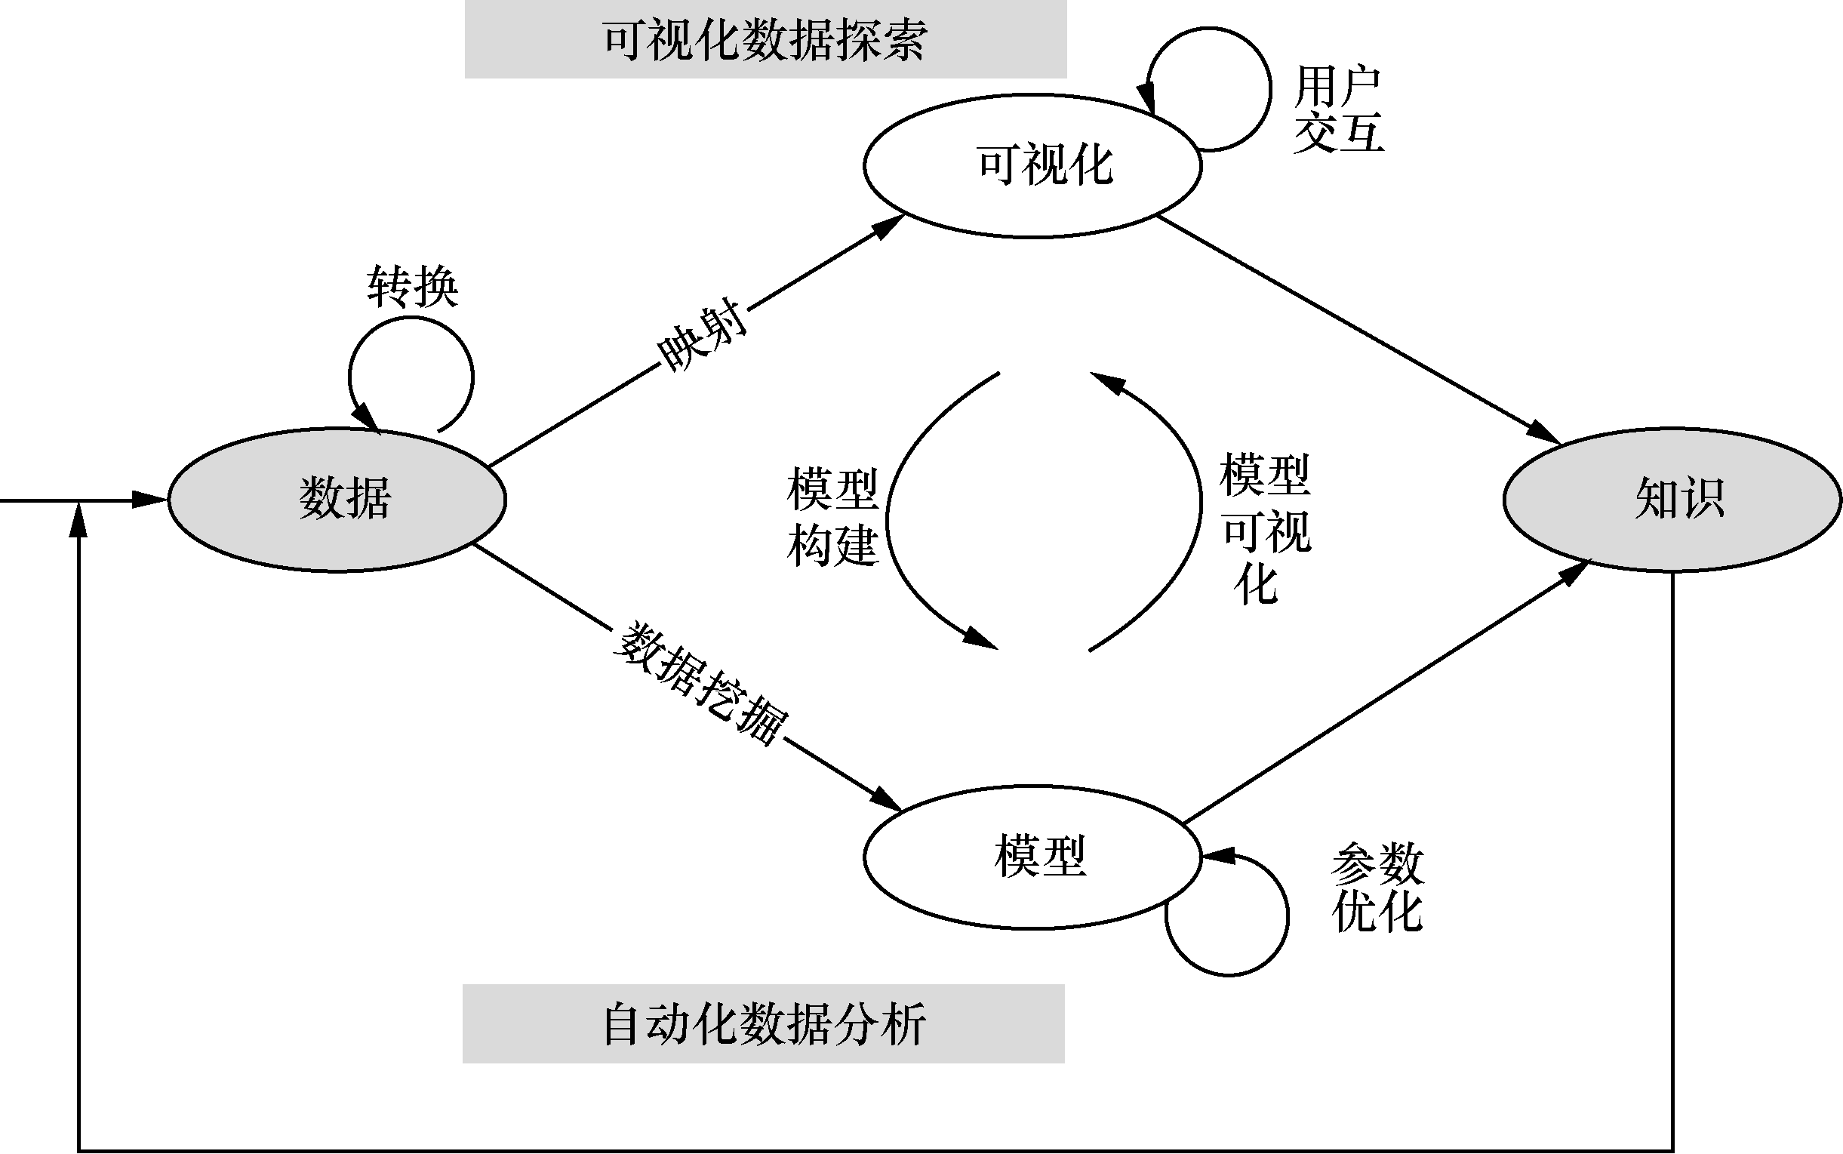
第4章 数据可视化
可视分析学
* 作为一门以可视交互界面为基础的分析推理学科，可视分析学将人机交互、图形学、数据挖掘等引入可视化过程中，不仅拓展了可视化的研究范畴，而且改变了可视化研究的关注点。
* 因此，可视分析学的活动、流程和参与者也随之改变，比较典型的模型是凯姆（Keim）等提出的可视分析学模型，如图 4-11 所示。
表4-11 可视分析学模型

Slide 34
第4章 数据可视化
可视分析学
* 从图 4-11 可以看出，可视分析学模型具有如下特点：
1. 强调数据到知识的转换过程
- 可视分析学中对数据可视化工作的理解发生了根本性变化—数据可视化的本质是将数据转换为知识，而不能仅停留在数据的可视化呈现层次上。
- 图4-11给出了两种从数据到知识的转换途径：一种是可视化分析，另一种是自动化建模。
2. 强调可视化分析与自动化建模之间的相互作用
- 相互作用主要体现在：
• 一方面，可视化技术可用于数据建模中的参数改进的依据；
• 另一方面，数据建模也可以支持数据可视化活动，为更好地实现人机交互提供参考。

Slide 35
第4章 数据可视化
可视分析学
3. 强调数据映射和数据挖掘的重要性
- 从数据到知识转换的两种途径—可视化分析与自动化建模分别通过数据映射和数据挖掘两种方法实现。两者是数据可视化的重要支撑技术。
- 可以通过这两种方法的配合使用实现模型参数调整和可视化映射方式的改变，尽早发现中间步骤中的错误，提高可视化操作的信度与效度。
4. 强调数据加工活动的必要性
- 数据可视化之前一般需要对数据进行预处理（转换）活动，且预处理活动的质量将影响数据可视化效果。
5. 强调人机交互的重要性
- 可视化过程往往涉及人机交互操作，需要重视人与计算机在数据可视化工作中的互补性优势。因此，人机交互以及人机协同工作也将成为未来数据可视化研究与实践的重要手段。

Slide 36
第4章 数据可视化
常用统计图表
* 统计图表是数据可视化中最为常用的方法之一，主要用于可视化数据的某一（些）统计特征。
* 用于显示统计结果的可视化方法有很多，如柱形图、折线图、饼图、条形图、面积图、散点图、雷达图等。
* 考虑到此类方法的广泛应用，本书重点介绍易错或较为复杂的统计图表的基本画法。

Slide 37
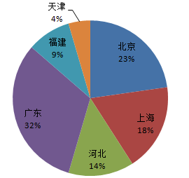
第4章 数据可视化
常用统计图表
1. 饼图（Pie Chart）
* 饼图主要用于表示整体与部分之间的关系，一般用于以二维或三维形式显示每个部分相对于总体的大小比例。
* 需要注意的是，饼图显示的是各数据之间的相对比例关系，而不是其绝对值，如图 4-12 所示。
表4-12 某班级生源比例示意图

Slide 38
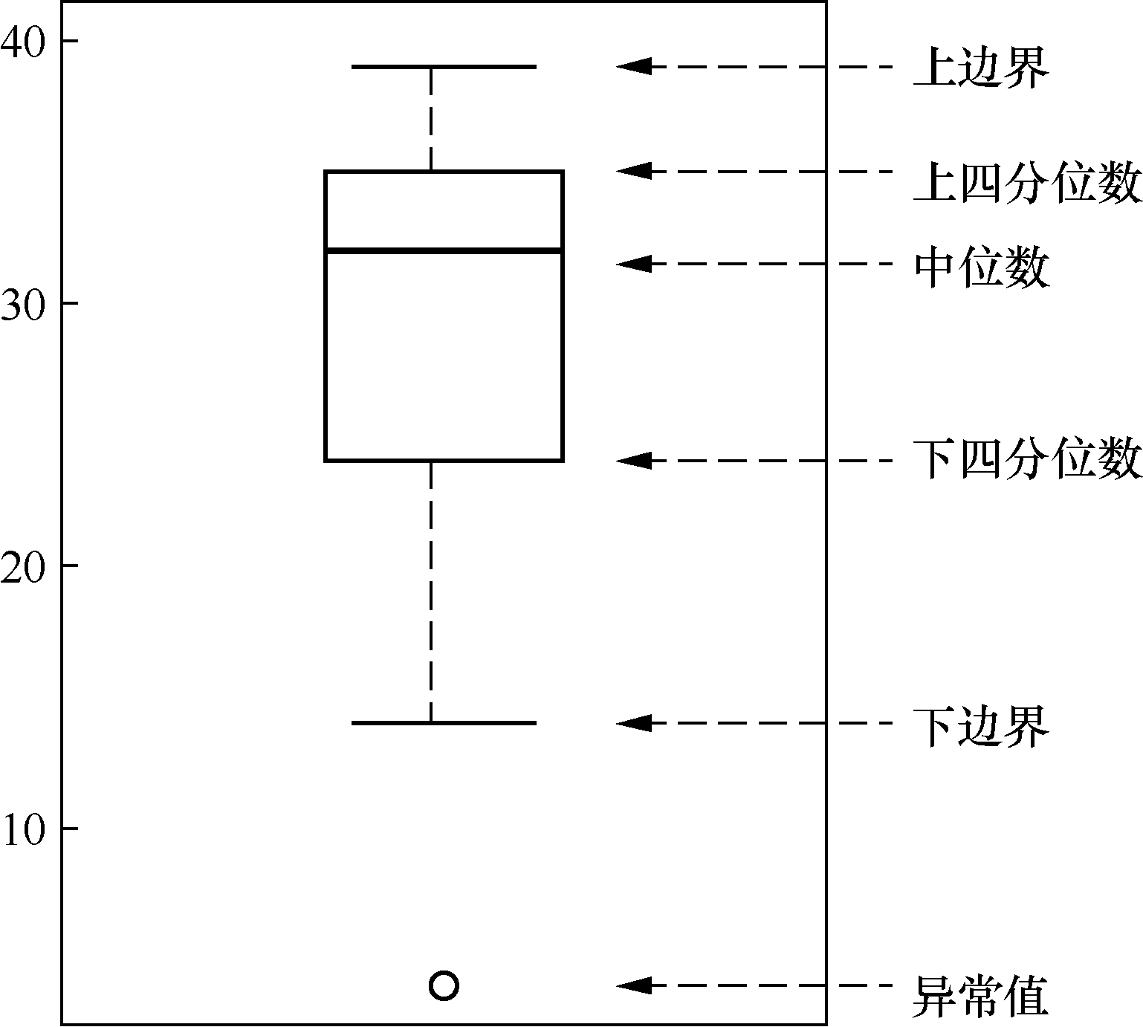
第4章 数据可视化
常用统计图表
2. 箱线图（Box-plot）
* 箱线图是由约翰·图基（John W. Tukey）发明的一种用于可视化数据分布的制图方法，如图 4-13 所示。
（1）箱（长方形盒子）。表示数据的大致范围，一般为数据取值范围的 25%～75%。需要注意的是，数据的实际取值范围用盒子上方和下方的两根横线表示。
（2）线（盒子中的横线）。表示中位数的位置。
表4-13 箱线（Box-plot）图的画法

Slide 39
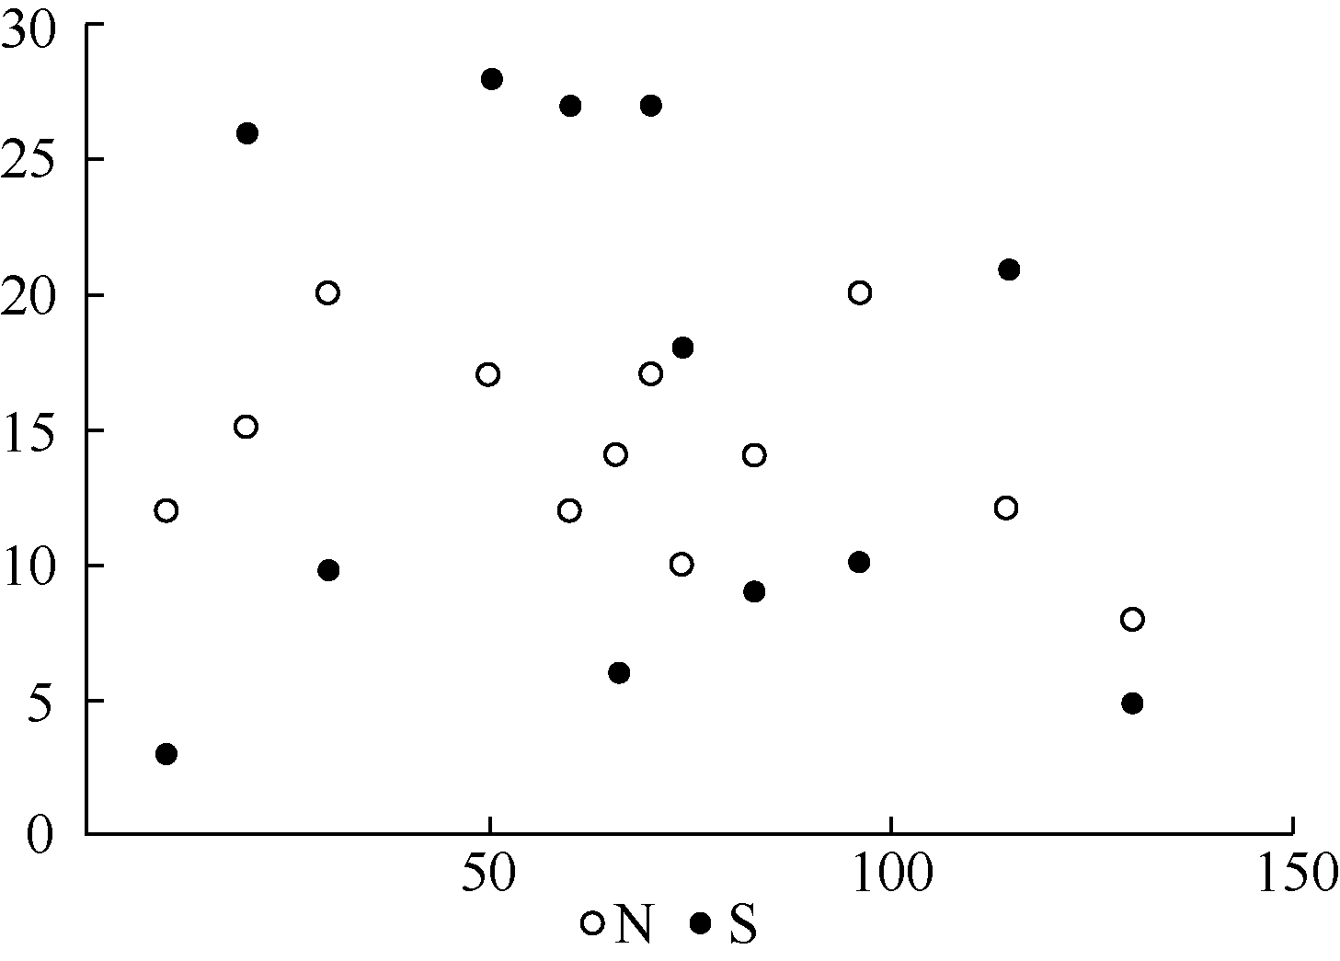
第4章 数据可视化
常用统计图表
3. 散点图（Scatter Diagram）
* 散点图主要用于显示数据点在笛卡儿坐标系中的分布情况，每个点所对应的横、纵坐标代表的是该数据在对应维度上的属性值，如图 4-14 所示。
表4-14 散点图的示例

Slide 40
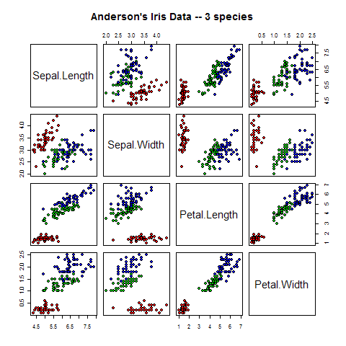
第4章 数据可视化
常用统计图表
3. 散点图（续）
* 在实际应用中，我们经常采用散点图矩阵的方式表示多维（二维及以上，有时也称为高维）数据的分布特征，如图 4-15 所示。
表4-15 散点图矩阵

Slide 41
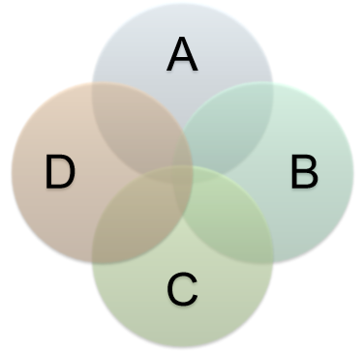
第4章 数据可视化
常用统计图表
4. 维恩图（Venn Diagram）
* 维恩图是约翰·维恩（John Venn）于 1880 年左右提出的一种表示数据集合运算的可视化方法—用平面上的封闭图形元素之间的重叠关系表示数据集合的并与交等集合运算，如图 4-16 所示。
表4-16 维恩图示例

Slide 42
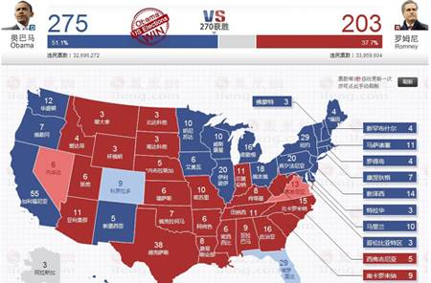
第4章 数据可视化
常用统计图表
5. 热地图（Heat Map）
* 热地图一般以地图为基础，采用不同色彩（如颜色、亮度、透明度等）表示数据值的大小。常用于显示数据的分布和变化趋势。
* 近年来，基于位置的服务（Location Based Services，LBS）系统的兴起推动了包括热点图在内的、基于地图的数据可视化方法的广泛应用。
* 例如，CNN 曾以美国地图为基础，可视化显示了 2012 年美国总统大选的结果。
CNN对奥巴马赢得2012年
美国大选结果的可视化

Slide 43
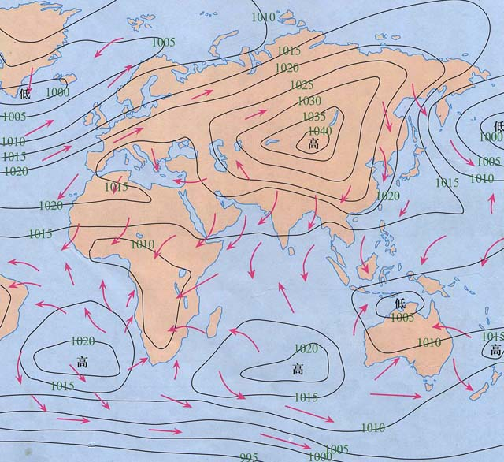
第4章 数据可视化
常用统计图表
6. 等值线（Contour Map）
* 等值线主要用于显示等值数据的分布情况，
* 其画法为将多维空间中的具有相同值的数据点相互连接后投影到二维平面上，一般为三无（无相交、无分支、无中断）封闭线路。
* 等值线在地理（如等高线等）、气象（如等温线、等压线、等降水量线等）、物理（如等磁线、等势线等）等领域具有较为广泛的应用。
某海平面的等压线

Slide 44
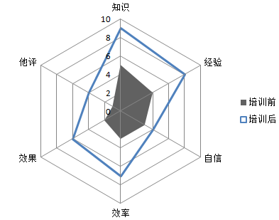
第4章 数据可视化
常用统计图表
表4-17 雷达图示例
7. 雷达图（Radar Chart）
* 雷达图主要用于可视化多个属性的数据，所采用的基本可视化方法如下：
- 首先，将圆形（或多个同心圆）等分成若干个扇形区，分别表示同一个数据的不同维度。
- 其次，在每个扇形区中，从圆心开始，分别以放射线形式画出若干条指标线，并标明指标名次及标度。
- 然后，将实际数据标注在相应指标上。
- 最后，以线段依次连接相邻点，形成折线闭环，构成雷达图。
- 图 4-17 给出了训练前和训练后的效果比较的雷达图，从图中可以看出训练效果较为明显，被训练对象的知识、经验、自信、效率、效果、他评都出现了不同程度的提高，训练前、训练后所对应的两个覆盖面发生了显著的变化。

Slide 45
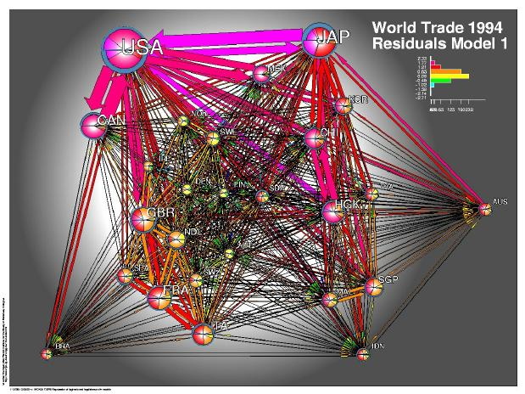
第4章 数据可视化
常用统计图表
采用社会网络方式
可视化国际贸易数据
其他：图论方法
* 图G是社会关系的数学表达，由非空结点集V(G)和有限的边集E(G)构成:
G = {V(G), E(G)}
* 图论不仅支持很多数据计算复杂算法，而且便于处理社会关系类数据。

Slide 46
第4章 数据可视化
常用统计图表
其他：视觉隐喻
* 是指在视觉上将目标物体或形象与另一领域的参照物进行相似性对比，常用于广告和平面设计之中。
（1）直接在现实图像上进行视觉隐喻
（2）对现实事物，甚至是虚拟事物进行了一定的抽象处理之后，再进行视觉隐喻。

Slide 47
第4章 数据可视化
常用统计图表
其他：视觉隐喻（续）
（1）直接在现实图像上进行视觉隐喻。
视觉隐喻的示例——
需求层次金字塔

Slide 48
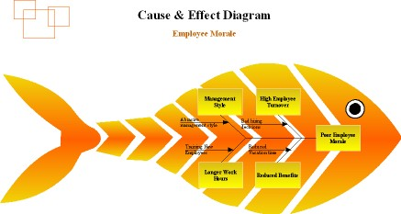
第4章 数据可视化
常用统计图表
其他：视觉隐喻（续）
（1）直接在现实图像上进行视觉隐喻。
视觉隐喻的示例——因果关系

Slide 49
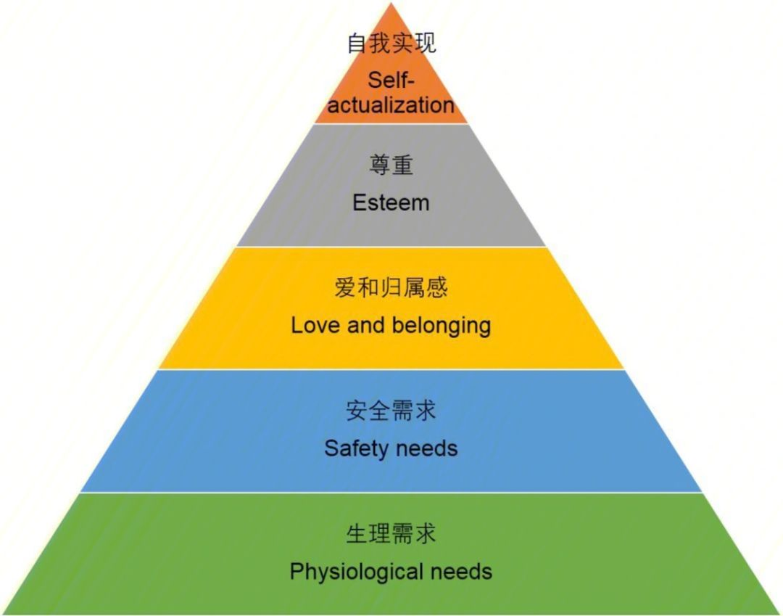
第4章 数据可视化
常用统计图表
其他：视觉隐喻（续）
（2）对现实事物，甚至是虚拟事物进行了一定的抽象处理之后，再进行视觉隐喻。
需求金字塔的示例

Slide 50
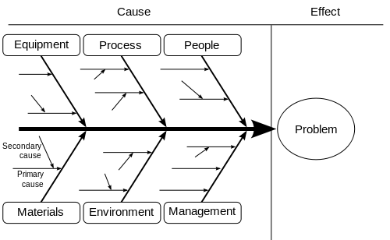
第4章 数据可视化
常用统计图表
其他：视觉隐喻（续）
（2）对现实事物，甚至是虚拟事物进行了一定的抽象处理之后，再进行视觉隐喻。
鱼刺图的示例

Slide 51
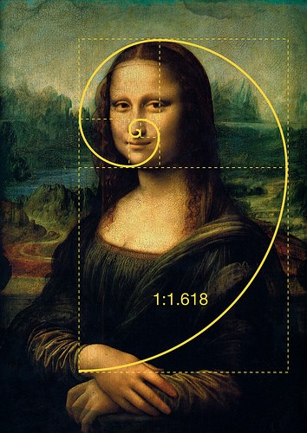
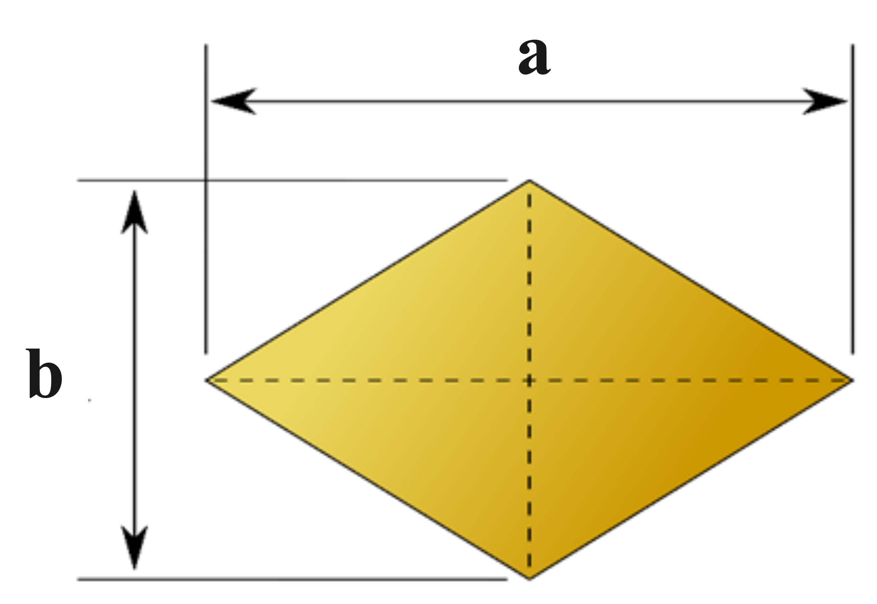

第4章 数据可视化
常用统计图表
其他：美学中的黄金比例准则
* 美学中的黄金比例（Golden ratio）是可视化中常用的准则，它代表的是一个数学常数φ，其取值约等于1.618，计算公式如下：
$$φ=\frac{a+b}{a}=\frac{a }{b} （a>b>0）$$

Slide 52
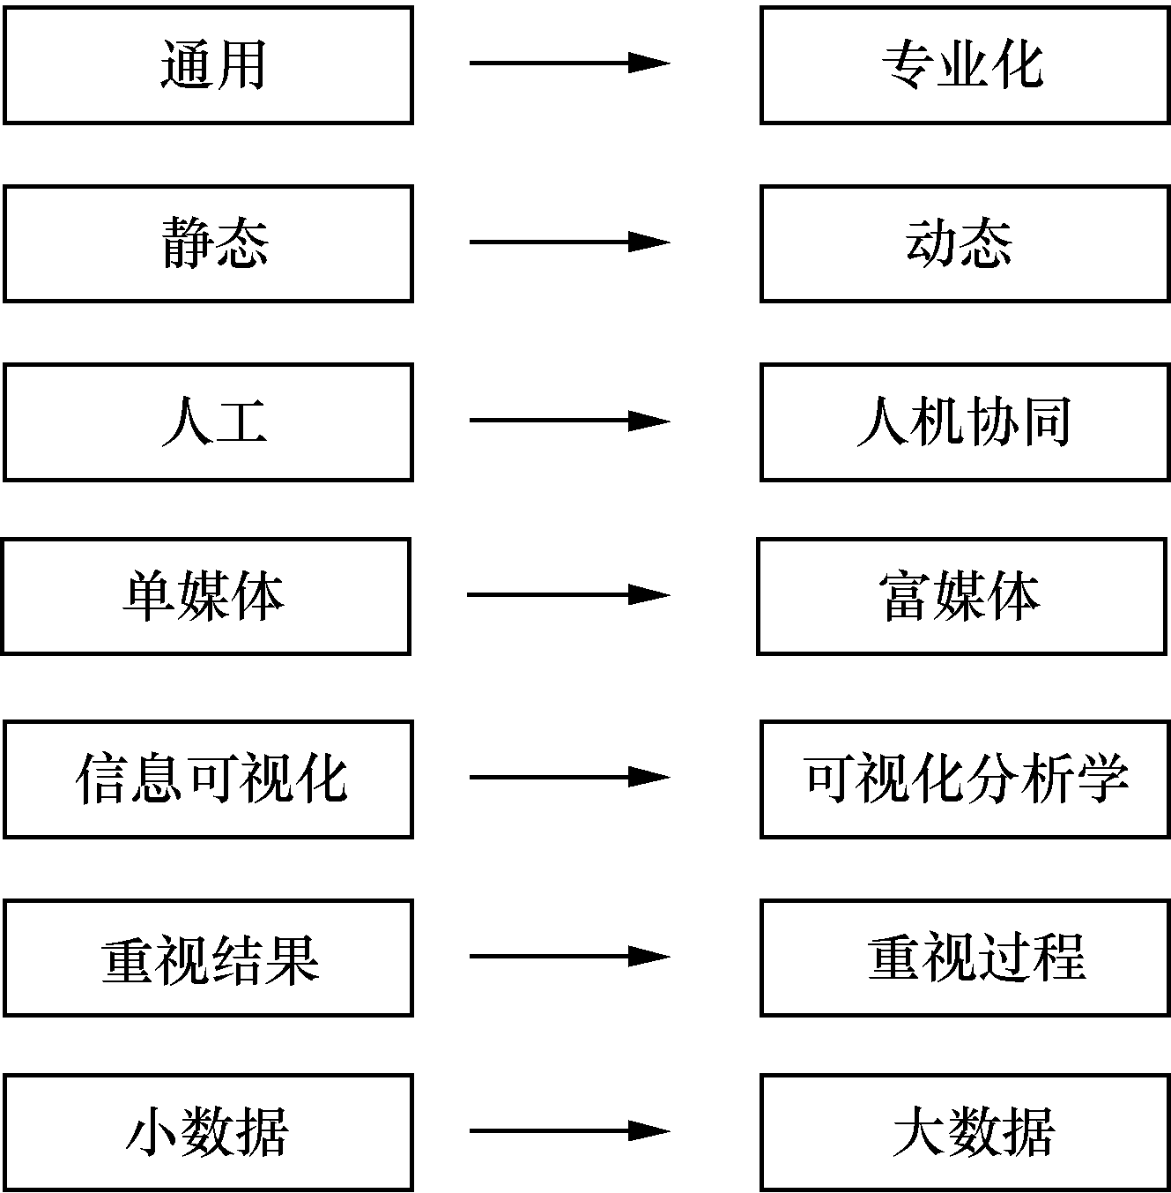
第4章 数据可视化
数据可视化的发展趋势
* 从理论研究和实践应用看，今后数据可视化工作的主要发展趋势如下，如图 4-18所示。
图4-18 数据可视化的发展趋势

Slide 53
第4章 数据可视化
数据可视化的发展趋势
1. 从通用技术到专业化技术的过渡
* 在传统可视化研究和实践中，一般追求的是通用的技术和方法。
* 然而，随着通用方法与技术的不断完善，人们不断提出面向特定问题的专业化可视化技术。
* 例如，新闻地图（News Map）主要用于新闻类数据的可视化，并形成了特有的制图方法。
2. 从无交互到可交互的过渡
* 在传统可视化研究和实践中，可视化的流程和参数是预定义的，一旦执行则不可调整或改变。
* 然而，可视分析学的兴起，使人们逐渐意识到以人机交互为基础的动态可视化的重要性，并提出了一些动态可视化的方法与工具。

Slide 54
第4章 数据可视化
数据可视化的发展趋势
3. 从人工处理到人机协同处理的过渡
* 在传统可视化研究和实践中，数据可视化工作主要依赖于手工处理，人的经验和态度决定了可视化结果的好坏，可视化处理效果并不稳定。
* 随着大数据时代的到来，人们开始注意到自动可视化的重要性，通过引入机器学习，数据可视化过程更智能化和自动化，人机协同及人机交互成为未来可视化处理的重要手段。
4. 从单媒体到富媒体的过渡
* 在传统可视化研究和实践中，数据可视化往往与人的其他感知器官分离处理，被认为是一个独立系统，只关注人的视觉感知和认知活动。
* 但是，随着数据可视化实践的深入，可视化将与动画、音频、视频等其他感知器官的处理活动融合在一起，达到更好的继承效果。
* 例如，虚拟现实技术的出现较好地体现了数据可视化从单媒体向富媒体过渡的新趋势。

Slide 55
第4章 数据可视化
数据可视化的发展趋势
5. 从信息可视化到可视分析学的过渡
* 可视分析学的出现扩大了信息可视化的研究范围，将统计学等相关学科引入数据可视化中，突出目标用户的主动性以及可视化处理过程的互动性，重视从数据到知识的转换过程。
6. 从重视结果到重视过程的过渡
* 从可视化工作的评估角度看，传统评估方法主要看重的是可视化工作的结果，而不是过程。
* 由于可视化过程的规范化程度及可视化结果的质量难以控制，因此人们开始重视可视化处理过程的规范性，通过过程的不断改进达到有效控制可视化处理结果的目的。
7. 从小数据到大数据的过渡
* 从被可视化处理对象角度看，传统数据可视化主要关注的是小数据，而未来数据可视化处理工作所面临的是海量、异构、不确定性的大数据。
* 因此，大数据环境下要求数据可视化方法在算法可扩展性、容错能力和鲁棒性方面有新的突破。

Slide 56
第4章 数据可视化
Python 编程实践（略。课后阅读）
【分析对象】
CSV 文件—文件名为“salaries.csv”。该数据集主要记录了397个样本的6个属性。主要属性如下：
1．rank：职称，包括正教授（Prof）、副教授（Asst Prof）、助理教授（Assoc Prof）。
2．discipline：学科，分为 A 和 B。
3．yrs.since.phd：博士毕业年数。
4．yrs.service：工作年数。
5．sex：性别。
6．salary：薪水。
【分析目的与任务】
利用 Python 中的 seaborn 包实现数据可视化：首先，准备好数据。其次，导入可视化需要用到的 seaborn 包。 最后，绘制散点图和箱线图。
【分析方法及工具】 Python 及 seaborn 包。

Slide 57
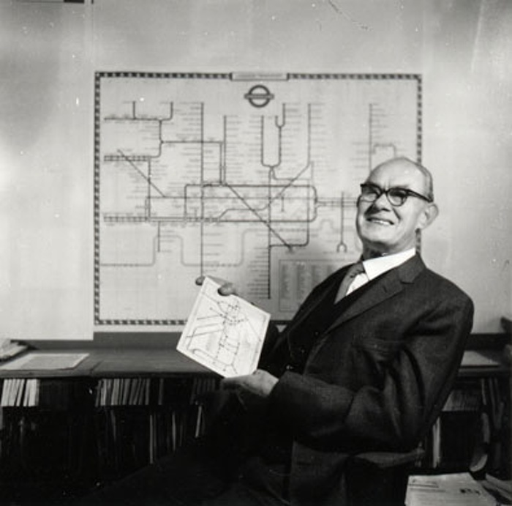
第4章 数据可视化
继续学习本章知识
* 数据可视化是大数据人才的基本功，也是数据科学的重要组成部分。继续学习本章内容需要注意 4 个问题：
（1）根据专业背景，重点学习面向特定专业领域的数据可视化方法
- 数据可视化技术的发展呈现出了高度专业化趋势，很多应用领域已形成独特的数据可视化方法。
- 例如，1931 年，一位名叫亨利·贝克（Henry Beck）的机械制图员，如图 4-19 所示，借鉴电路图的制图方法设计出了伦敦地铁线路图（如图 4-20 所示）。
- 1933 年，伦敦地铁试印了75万份他设计的线路图，该方法逐渐成为全球地铁路线的标准可视化方法，并沿用至今。
图4-19 亨利·贝克
图4-20 亨利·贝克的伦敦地铁线路图

Slide 58
第4章 数据可视化
继续学习本章知识
（2）数据可视化与其他数据呈现方式，尤其是数据故事化等有效结合
- 目前，人机交互、多维表示、动画表示、多媒体表示在数据可视化中也得到了广泛应用。
- 数据可视化过程不再是一个孤立的方式，而是呈现出与其他感知（如听觉、触觉、味觉等）处理不断融合的趋势。
- 其中，最有代表性的是数据的故事化描述（Data Storytelling）。
• “数据的故事化描述”指为了提高数据的可理解性、可记忆性及可体验性，将“数据”关联至特定的“情景”的过程。
• 数据故事化也是数据转换的表现形式之一，其本质是以“故事讲述”的方式呈现“数据的内容或数据分析/洞察结果”。

Slide 59
第4章 数据可视化
继续学习本章知识
（3）有效利用数据可视化方法
- 数据可视化也不是万能的，更不能“为了可视化而可视化”。
- 可视化处理的前提是在特定原始数据、用户需求和目标导向下，可视化表示的效果优于非可视化表示方式。
- 当自然语言描述、形式化表示、语音描述等非可视化方式表示的效果优于可视化表示时，还是采用非可视化方式，而不是刻意采用可视化方式。
（4）重视数据可视化的动手实践
- 数据可视化是一门实践性很强的学科，需要我们不断动手练习。
- 动手操作数据可视化的过程中要注意通过计算机技术手段进行人机协同数据可视化处理，而不应过多关注传统的手工绘制图表的方式。
- 在数据的自动可视化中，初学者应重视基于 Python 及其第三方包（如 Matplotlib、seaborn、Bokeh、Basemap、Plotly、NetworkX 等）进行数据可视化实践。

